Slide 1

第六章 生产要素市场和收入分配

Slide 2
第六章 生产要素市场和收入分配
第一节
第二节
第三节
第四节
完全竞争和要素需求
要素供给的一般理论
劳动
和工资
土地
和地租
第五节
第六节
第七节
资本
和利息
垄断条件下要素使用量和价格的决定
本章
评析

Slide 3
第一节 完全竞争和要素需求
一
完全竞争企业的要素使用原则
二
完全竞争企业的要素需求曲线
三
完全竞争市场的要素需求曲线

Slide 4
第一节 完全竞争和要素需求
一、完全竞争企业的要素使用原则
假定：
一种生产要素一种产品
一种生产要素L，价格为W，由市场决定，是外生的
单一产品Q，产品价格P，由市场决定，是外生的
对要素使用者而言，需求要素时
收益——L➔ Q=Q(L) ➔ R=PQ(L)
成本——W和L➔要素使用成本=WL
对要素所有者而言，供给要素时
收益方面：W和L➔货币报酬=WL ➔获得效用U(WL)
成本方面：放弃了自用➔损失了效用U(L)
注意：L如果供给出去就得到WL和U(WL)，自用得到U(L)

Slide 5

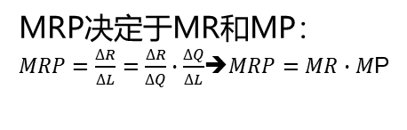
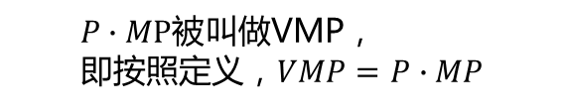

第一节 完全竞争和要素需求
一、完全竞争企业的要素使用原则
企业使用要素的边际收益：MRP和VMP
一般情形下要素（如劳动）使用的边际收益为边际收益产品MRP
即：收益来源于产量，产量来自要素使用
即：每增加一单位要素L投入所增加的收益
MRP定义：
$$MRP=\frac{∆R}{∆L}$$
MRP决定于MR和MP：
$MRP=\frac{∆R}{∆L}=\frac{∆R}{∆Q}∙\frac{∆Q}{∆L}$➔$MRP=MR∙M$P
竞争➔MR = P ➔ $MRP=P∙MP$
即：VMP是每增加一单位要素L投入时所增加的产量的价值
竞争条件下，MRP=VMP
$P∙MP被$叫做VMP，
即按照定义，$VMP=P∙MP$
因此， MRP = VMP

Slide 6

第一节 完全竞争和要素需求
一、完全竞争企业的要素使用原则
企业使用要素的边际收益：MRP和VMP
竞争企业要素使用的边际收益(VMP)：一种要素一种产品的情形
“L——Q——R”➔ R(Q(L)) = P Q(L)
使用要素的边际收益MR此时为VMP：
$$\frac{dR}{dL}=P∙\frac{dQ}{dL}=P∙MP$$
边际产品价值曲线与边际产品曲线一样均向右下方倾斜。 二者的相对位置关系则取决于产品价格是大于还是小于或等于1
L

Slide 7
第一节 完全竞争和要素需求
一、完全竞争企业的要素使用原则
企业使用要素的边际成本：MFC
竞争企业要素使用的边际成本(MFC)：一种要素一种产品的情形
要素使用的边际成本叫做边际要素成本（MFC）
MFC定义：
竞争条件下的边际成本就是要素的价格W
这是因为，竞争企业无论使用多少要素，不影响要素价格 。
即：

Slide 8
第一节 完全竞争和要素需求
一、完全竞争企业的要素使用原则
完全竞争企业使用要素的边际成本：曲线描述
假定要素价格也即要素的边际成本为W0,在完全竞争条件下，W0不随要素使用量L的变化而变化。

Slide 9
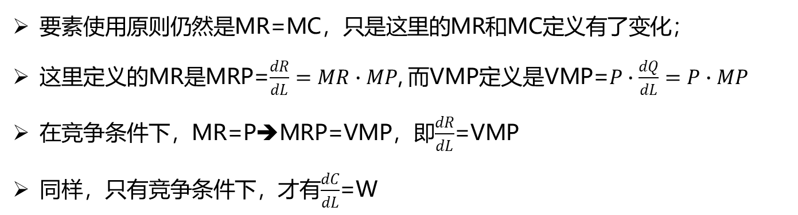
Slide 5
第一节 完全竞争和要素需求
一、完全竞争企业的要素使用原则
完全竞争企业的要素使用原则：
或者 利润最大化
注意
要素使用原则仍然是MR=MC，只是这里的MR和MC定义有了变化；
这里定义的MR是MRP=$\frac{dR}{dL}=MR∙MP$, 而VMP定义是VMP=$P∙\frac{dQ}{dL}=P∙MP$
在竞争条件下，MR=P➔MRP=VMP，即$\frac{dR}{dL}$=VMP
同样，只有竞争条件下，才有$\frac{dC}{dL}$=W

Slide 10


第一节 完全竞争和要素需求
一、完全竞争企业的要素使用原则
完全竞争时商品价格固定的情形：P=10，W=50
劳动投入 | 产量 | 产品价格 边际收益 | 边际产品MP | 边际产品值 边际收益产品
L | Q | P=MR
0 | 0
1 | 10 | 10 | 10 | 100
2 | 18 | 10 | 8 | 80
3 | 24 | 10 | 6 | 60
4 | 28 | 10 | 4 | 40
5 | 30 | 10 | 2 | 20

Slide 11


第一节 完全竞争和要素需求
一、完全竞争企业的要素使用原则
不完全竞争时商品价格递减（需求曲线倾斜）的情形：W=50
$$VMP=MP·P$$
劳动投入 | 产量 | 产品 价格 | 总收益 | 边际 收益 | 边际产品 | 边际收益产品 | 边际产品值
L | Q | P | R | MR | MP | MRP | VMP
0 | 0
1 | 10 | 10 | 100 | 10 | 10 | 100 | 100
2 | 18 | 9 | 162 | 7.75 | 8 | 62 | 72
3 | 24 | 8 | 192 | 5 | 6 | 30 | 48
4 | 28 | 7 | 196 | 1 | 4 | 4 | 28
5 | 30 | 6 | 180 | -8 | 2 | -16 | 12

Slide 12
第一节 完全竞争和要素需求
二、完全竞争企业的要素需求曲线
企业（厂商）要素需求曲线：
完全竞争企业的要素需求曲线反映的是: 在其他条件不变时, 完全竞争企业对要素的需求量与要素价格之间的对应关系
W
给定一个要素价格W, 就有一个唯一的最优要素使用量L与之对应。 故要素需求曲线与边际产品价值曲线重合
要素使用原则
在几何上的表示就是MP曲线与W0 曲线的交点
W0
A
点A表明, 当要素价格为W0 , 要素需求量为L0。 边际产品价值曲线VMP上的点A也是要素需求曲线上的一点。
B
W1
d
O
L
L0
L1

Slide 13
第一节 完全竞争和要素需求
三、完全竞争市场的要素需求曲线
行业调整曲线
设点A为所求的要素需求曲线上一点。 如果这时没有其他企业的调整, 则P₀·MP就可以看成是要素的需求曲线。要素价格下降到W₁, 要素的需求量增加到L₂。
假定其他企业也进行调整, 要素价格变动会引起所有企业的要素需求量和使用量的变动, 进而引起整个产品市场的产量和价格的变动。
W
di
A
W0
根据新的边际产品价值曲线, 在要素价格W₁ 下, 要素的需求量为L₁。 得到要素需求曲线上另外一点B
W1
B
现在由于其他企业也要进行调整, 要素价格下降到W₁ 导致产品价格也下降, 从而边际产品价值曲线向左下方移动到P₁·MP
其他与A、 B性质相同的点的集合即为行业调整曲线d
O
L0
L1
L2
L

Slide 14

第一节 完全竞争和要素需求
三、完全竞争市场的要素需求曲线
完全竞争市场的要素需求曲线：
完全竞争市场的要素需求曲线D不是把单个的完全竞争企业的边际产品价值曲线的简单加总
完全竞争市场的要素需求曲线D是所有完全竞争企业的行业调整曲线的简单水平相加（见下图）

Slide 15
第一节 完全竞争和要素需求
三、完全竞争市场的要素需求曲线
从企业要素需求曲线到市场要素需求曲线
W
完全竞争市场的要素需求曲线D是所有完全竞争企业的行业调整曲线的简单水平相加
W
W0
W0
D
di
O
O
L0
L
nL0
L
企业要素需求曲线
市场要素需求曲线

Slide 16
第二节 要素供给的一般理论
一
要素供给问题
二
要素供给原则
三
预算线和无差异曲线分析
四
要素供给曲线

Slide 17

第二节 要素供给的一般理论
一、要素供给问题
资源总量在一定时点上或时期内是既定不变
面临要素供给和保留自用间的取舍

Slide 18
第二节 要素供给的一般理论
二、要素供给原则
要素供给的收益（效用）和成本
供给要素带来的收益——间接效用
供给要素➔获得收入➔购买商品➔得到效用。
供给要素带来的成本：丧失了自用所能获得的效用
自用资源既可以带来间接效用, 亦可以带来直接效用。为了简单起见, 我们假定自用资源都是直接效用。
供给要素➔牺牲了自用能够带来的效用
即，供给要素是有机会成本的，例如，供给劳动的机会成本就是本来可以享受闲暇的价值

Slide 19
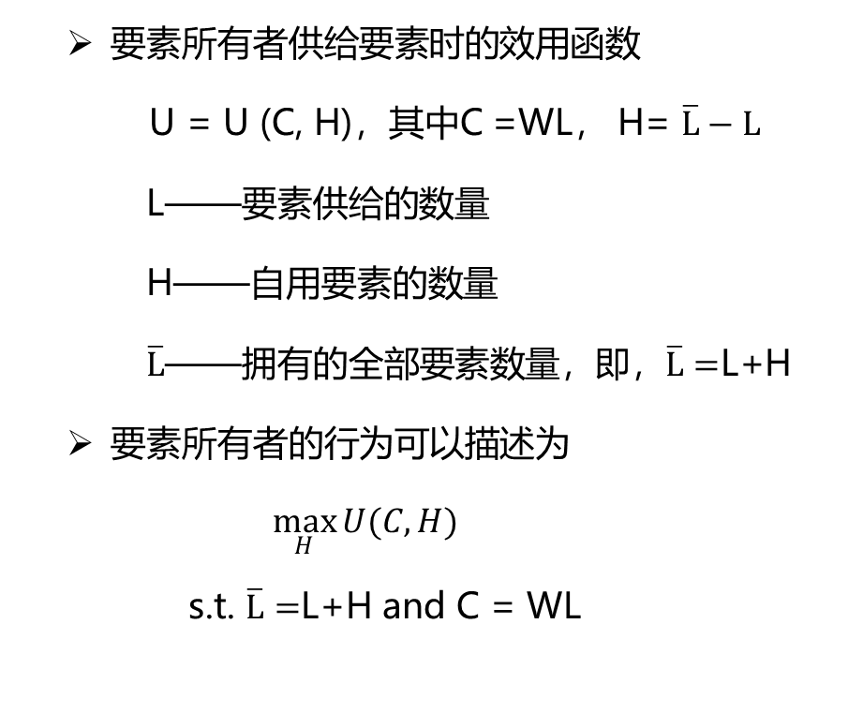
第二节 要素供给的一般理论
二、要素供给原则
要素供给行为的理论分析
要素所有者供给要素时的效用函数
U = U (C, H)，其中C =WL， H= $\overline{L}−L$
L——要素供给的数量
H——自用要素的数量
$\overline{L}$——拥有的全部要素数量，即，$\overline{L}=$L+H
要素所有者的行为可以描述为
$$\max_{H}{U(C, H)}$$
s.t. $\overline{L}=$L+H and C = WL

Slide 20
第二节 要素供给的一般理论
二、要素供给原则
要素供给行为的理论分析

Slide 21
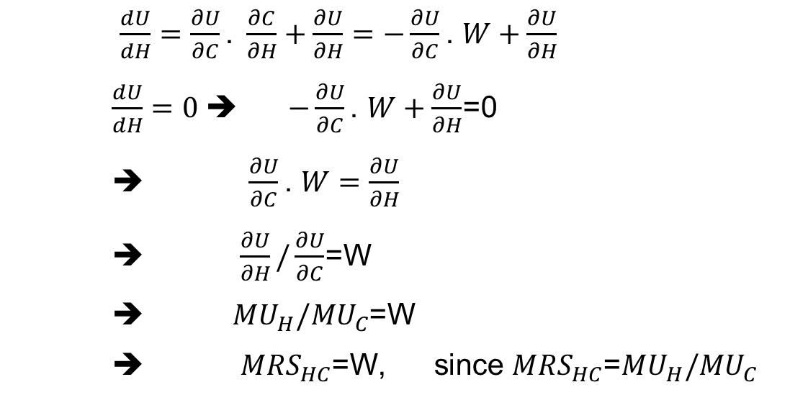
第二节 要素供给的一般理论
二、要素供给原则
要素供给行为的理论分析
$\frac{dU}{dH}=$ $\frac{∂U}{∂C}\text{. }\frac{∂C}{∂H}+\frac{∂U}{∂H}=−\frac{∂U}{∂C}\text{. }W+\frac{∂U}{∂H}$
$\frac{dU}{dH}=0$➔ $−\frac{∂U}{∂C}\text{. }W+\frac{∂U}{∂H}$=0
$\frac{∂U}{∂C}\text{. }W=\frac{∂U}{∂H}$
$\frac{∂U}{∂H}/\frac{∂U}{∂C}$=W
${MU}_{H}/{MU}_{C}$=W
${MRS}_{HC}$=W, since ${MRS}_{HC}$=${MU}_{H}/{MU}_{C}$

Slide 22


第二节 要素供给的一般理论
二、要素供给原则
关于${MRS}_{HC}$=${MU}_{H}/{MU}_{C}$的补充解释:
在效用函数$U(C, H)$中，保持效用为A不变
其中${MRS}_{HC}$就被定义为$−\frac{dC}{dH}$，在保证效用不变时每增加一单位要素L自用（获得H）所能替代的消费的数量（边际上测度）。或者相反，每加减少一单位自用L（即H减少）所必须补偿的消费量

Slide 23
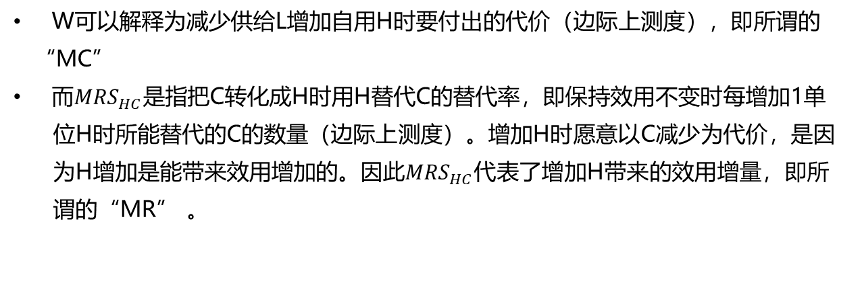
第二节 要素供给的一般理论
二、要素供给原则
要素供给原则的进一步解释
效用最大化条件： （一般意义上）
要素供给带来的的边际效用（类似于MR）=保留要素自用的边际效用（类似于MC，是供给要素的机会成本）。
模型中的效用最大化条件为
W可以解释为减少供给L增加自用H时要付出的代价（边际上测度），即所谓的
“MC”
而${MRS}_{HC}$是指把C转化成H时用H替代C的替代率，即保持效用不变时每增加1单
位H时所能替代的C的数量（边际上测度）。增加H时愿意以C减少为代价，是因
为H增加是能带来效用增加的。因此${MRS}_{HC}$代表了增加H带来的效用增量，即所
谓的“MR” 。

Slide 24

第二节 要素供给的一般理论
二、要素供给原则
要素供给原则的进一步解释
在${MRS}_{HC}$=W条件中，理解起来不那么直观
如果$用{MRS}_{HC}$=W的等价形式，$\frac{∂U}{∂C}\text{. }W=\frac{∂U}{∂H}$，理解起来更直观
从增加一单位L自用时的成本与收益来看：
𝜕𝑈/𝜕𝐻表示增加要素自用时带来的效用增量——“MR”
𝜕𝑈/𝜕𝐶 ". " 𝑊=𝜕𝑈/𝜕𝐶∙𝜕𝐶/𝜕𝐻 表示，增加H➔C减少➔减少效用——“MC”

Slide 25
第二节 要素供给的一般理论
三、预算线和无差异曲线分析
最优点G*的必要条件
C
最优组合是预算线与无差异曲线U1 的切点G*，保留H*的资源自用, L-H*作为要素供给以获得收入, 使消费恰好达到最优的C*
无差异曲线 （向右下方倾斜，凸向原点） 较高的无差异曲线代表较高的效用, 即U2>U1>U0
G*
资源总量为L。 全部供给获得收入为WL (W为要素价格)。 WL是最大可能的消费, 连接点L和点WL的直线是该消费者的预算线。
C*
U2
U1
U0
O
H*
H

Slide 26
第二节 要素供给的一般理论
四、要素供给曲线
最优自用资源量
给定消费者的初始资源数量和偏好, 对于每一个要素价格, 就
有一个最优自用资源量。
要素供给量
消费者的要素供给量等于既定资源总量减去最优自用资源量

Slide 27
第二节 要素供给的一般理论
四、要素供给曲线
价格扩展线
C
随着要素价格的上升, 预算线将绕着横轴上的点L顺时针旋转
C2
U2
PEP
切点联结起来, 即得到所谓的价格扩展曲线PEP。 PEP曲线反映了自用资源数量H(以及消费C) 如何随着要素价格W的变化而变化
C1
U1
C0
U0
O
H2
H1
H0
H

Slide 28
第二节 要素供给的一般理论
四、要素供给曲线
要素供给曲线
W
给定消费者的初始资源数量和偏好, 则对于每给定一个要素价格, 相应地就有一个要素供给量。
S
这正是我们所要确定的要素供给函数或要素供给曲线。
W2
C
W1
B
W0
A
O
-H1
-H0
-H2
L

Slide 29
第三节 劳动和工资
一
劳动供给和闲暇需求
二
劳动供给均衡
三
劳动供给曲线
四
替代效应和收入效应
五
劳动市场的供求均衡和工资的决定

Slide 30


第三节 劳动和工资
一、劳动供给和闲暇需求
假定：劳动者的时间是有限的
劳动者的时间资源使用行为
劳动者把时间用于工作和休闲
享受闲暇可以直接增加效用,
供给劳动首先是带来收入, 通过收入用于消费再增加效用。
因此，从实质上说, 消费者是在闲暇和消费之间进行选择。

Slide 31
第三节 劳动和工资
二、劳动供给均衡
效用函数
C为消费，L为劳动时间
预算约束
W为工资 ， 为其他收入。
拉格朗日函数
劳动供给的均衡条件

Slide 32
第三节 劳动和工资
三、劳动供给曲线
劳动供给的均衡条件
在劳动供给的均衡条件即式 中, 蕴涵着劳动供给函数。
因为, 任意给定等式右边的一个工资水平, 等式左边有且只有一个劳动供给量, 恰好能够使得 式成立。
劳动供给函数
一般而言, 工资提高时，劳动供给量增加, 但当工资非常高时, 进一步提高反而可能使劳动供给量减少。

Slide 33
第三节 劳动和工资
三、劳动供给曲线
时间在闲暇和劳动之间的分配
重复上述过程, 可得到类似于A、 B和C的其他点。 这些点的集合即为价格扩展线PEP
C2
PEP
C
C
如果劳动价格即工资为W0, 则最大可能的消费为C0=W0L+Y, 即劳动收入与非劳动收入之和。
W0 条件下的预算线EC0 与无差异曲线U0的切点为A。 与点A对应的最优闲暇量为H0, 从而劳动供给量为L-H0。同理，可得B,C
U2
C1
U1
B
C0
U0
消费者的初始状态为点E, 它表示非劳动收入Y与时间资源总量L的组合。
Y
A
E
O
H1
H2
H0
L
H

Slide 34
第三节 劳动和工资
三、劳动供给曲线
给定消费者的初始资源数量和偏好, 对于每一工资水平, 就有一个劳动供给量。 即为劳动供给曲线。
给定工资W₀, 根据PEP, 最优闲暇为H₀, 进而劳动供给量为L-H₀, 于是得到劳动供给曲线上的一点A(W₀,L-H₀)，同理可确定定B,C。
W
S
当工资较低时, 随工资上升, 消费者会减少闲暇, 增加劳动供给。 此时, 劳动供给曲线向右上方倾斜
W2
C
W1
B
当工资已经处于较高水平上时, 增加工资, 则劳动供给量可能不会增加, 反而会减少。 这意味着劳动供给曲线在较高的工资水平上可能向后弯曲。
W0
A
-H2
O
-H0
-H1
L

Slide 35
第三节 劳动和工资
四、替代效应和收入效应
工资如果上涨，会有哪两种效应？
替代效应
导致闲暇的价格上涨, 闲暇相对于商品消费变得更加“昂贵”, 消费者将减少对闲暇的需求，用对商品的消费来替代。由于替代效应, 闲暇需求量与闲暇价格反方向变化。
收入效应
导致实际收入的上升➔ 消费者买得起更多的闲暇和消费品。即使享受同样的闲暇或更多的闲暇时，同样的劳动供给或者较少的劳动供给也能带来更多
的收入。
收入效应趋向于导致闲暇和消费同时增加➔闲暇需求量与时间成本（工资）
同方向变化。

Slide 36
第三节 劳动和工资
四、替代效应和收入效应
F
BL₂
工资率提高的影响：
预算线向外旋转移动，由BL₁变化
至BL₂。
均衡点由A到B，闲暇减少，劳动
供给增加。
E
B
BL₁
I₂
A
I₁
L₂
T
S₂
S₁
L₁
S：闲暇

Slide 37
第三节 劳动和工资
四、替代效应和收入效应
替代效应和收入效应的相对大小：普通商品和时间（劳动供给）的比较
对一般商品来说
收入效应通常要小于替代效应
单种商品的价格变动通常不会对消费者的收入造成很大影响, 但非常容易引起消费者的替代行为。
对于时间商品而言
劳动供给（时间）可能是其收入的主要来源。
在这种情况下, 工资的上升会大大增加消费者的收入水平。因此，闲暇价格变化的收入效应较大。

Slide 38
第三节 劳动和工资
四、替代效应和收入效应
工资率上升影响劳动供给的特点
如果原来的工资较低
则此时工资上涨的收入效应不一定能超过替代效应, 因为此时的劳动供给量亦较小, 从而由工资上涨引起的劳动收入增量不会很大。
如果原来的工资较高
(此时劳动供给量也相对较大), 则工资上涨引起的劳动收入增量就会很大, 从而收入效应可能超过替代效应。
于是, 在较高的工资水平上, 劳动供给曲线就可能向后弯曲。

Slide 39
第三节 劳动和工资
五、劳动市场的供求均衡和工资的决定
市场的劳动供给曲线
市场的劳动供给曲线是所有单个消费者的劳动供给曲线的水平相加。
尽管单个消费者的劳动供给曲线可能会向后弯曲, 但整个市场的劳动供给曲线却不一定也是如此。
现有的工人也许会减少自己的劳动供给, 但高工资会吸引新工人进来, 因而整个市场的劳动供给还是会随工资的上升而增加, 从而市场的劳动供给曲线仍然向右上方倾斜。

Slide 40
第三节 劳动和工资
五、劳动市场的供求均衡和工资的决定
市场的劳动需求曲线
由于要素的边际产品递减, 要素的市场需求曲线通常向右下方倾斜。 劳动的市场需求曲线也是如此。
均衡的工资和劳动数量
向右下方倾斜的劳动需求曲线和向右上方倾斜的劳动供给曲线合起来决定了均衡的工资水平。
均衡工资和劳动数量的变动
比较静态分析，如下图。

Slide 41
第三节 劳动和工资
五、劳动市场的供求均衡和工资的决定
均衡的工资和劳动数量
劳动需求曲线D
劳动供给曲线S
W
S
D
W0
O
L0
L

Slide 42

第三节 劳动和工资
五、劳动市场的供求均衡和工资的决定
为什么会存在着各种工资差异？
S₁
W = P·MP_{L}
W
不同人不同报酬，特殊技能（歌星）或人力资本（会计师）➔右VMP₁➔工资C点。
边际产出的不同决定了工资差异的存在。
B
C
S
A
VMP₁
VMP
L

Slide 43
第四节 土地和地租
一
土地的供给曲线
二
使用土地的价格和地租

Slide 44
第四节 土地和地租
一、土地的供给曲线
土 地
土地通常泛指自然资源, 其显著特点是数量有限, 它的“自然供给” 固定不变, 不会随土地价格的变化而变化。
土地服务及价格
假定下面讨论的土地供给和土地价格均是指土地服务的供给和土地服务的价格亦即“地租” 。

Slide 45
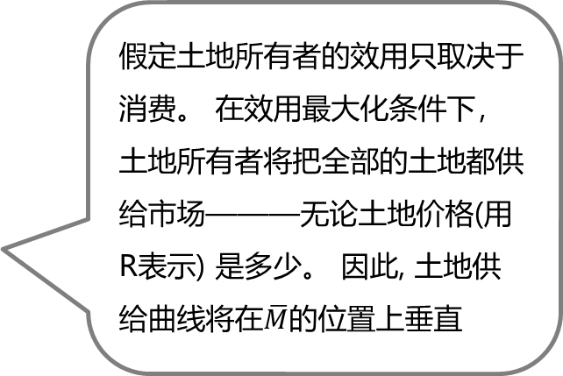
第四节 土地和地租
一、土地的供给曲线
土地的供给曲线
R
S
假定土地所有者的效用只取决于消费。 在效用最大化条件下，土地所有者将把全部的土地都供给市场———无论土地价格(用R表示) 是多少。 因此, 土地供给曲线将在$\overline{M}$的位置上垂直
O
M

Slide 46
第四节 土地和地租
二、使用土地的价格和地租
土地的市场供给曲线
假定土地没有自用价值的条件下, 单个土地所有者的土地供给曲线是一条垂直的直线。
市场的土地供给曲线是所有单个土地所有者的土地供给曲线的水平相加。
土地的市场需求曲线
向右下方倾斜

Slide 47
第四节 土地和地租
二、使用土地的价格和地租
地租产生的原因？
地租产生的根本原因为土地的稀少和固定不变, 而把地租产生的直接原因为土地需求曲线的右移。
R
D
S
垂直的市场土地供给曲线与向右下方倾斜的市场土地需求曲线共同决定了使用土地的均衡价格。
R0
当需求曲线下降到D`时, 地租将消失, 即等于0
D'
O
M

Slide 48
第五节 资本和利息
一
资本和利息的含义
二
资本的供给
三
资本市场均衡

Slide 49
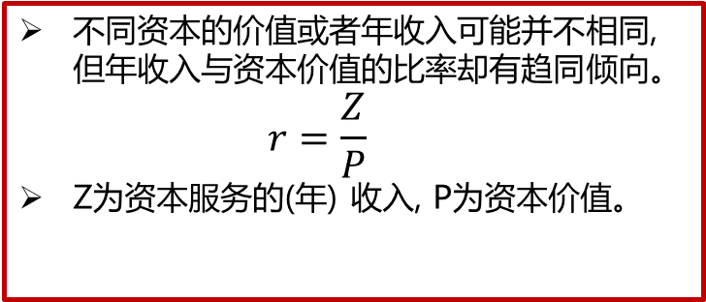
第五节 资本和利息
一、资本和利息的含义
资本是由经济制度本身生产出来并被用作投入要素以便进一步生产更多的商品和服务的物品。
资本
作为生产服务的源泉, 资本本身有一个市场价格
作为生产服务, 资本也有一个价格, 即使用资本的价格——利率
资本服务与其价格（利率）
不同资本的价值或者年收入可能并不相同, 但年收入与资本价值的比率却有趋同倾向。
$$r=\frac{Z}{P}$$
Z为资本服务的(年) 收入, P为资本价值。
利率趋同倾向

Slide 50
第五节 资本和利息
二、资本的供给
资本供给特点
单个人通过 “储蓄”来增加自己的资本资源。
资本所有者的资本供给问题可以看成是如何将既定收入在消费和储蓄两方面进行分配的问题。
储蓄是未来的消费，因此资本供给又可以进一步看成是不同时期的消费决策问题。

Slide 51
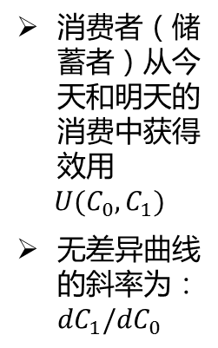
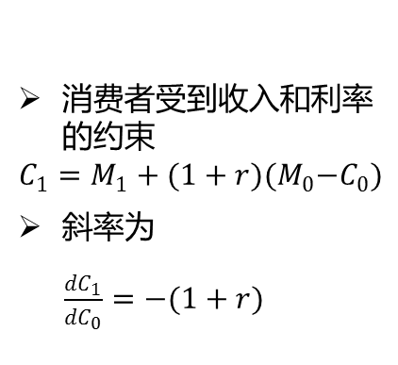
第五节 资本和利息
二、资本的供给
假设
偏好
约束
选择
资本供给的一个理论模型：跨期消费中的储蓄决策
消费者受到收入和利率的约束
$$C_{1}=M_{1}+{(1+r)(M}_{0}−C_{0})$$
斜率为
$\frac{{dC}_{1}}{{dC}_{0}}=−(1+r)$
消费者将今天和明天两期的收入用于今天和明天的消费，以获得跨期最大效用
消费者（储蓄者）从今天和明天的消费中获得效用
$${U(C}_{0}, C_{1})$$
无差异曲线的斜率为：${dC}_{1}/{dC}_{0}$
约束条件下的最大化问题
F.O.C. ：效用函数的斜率与预算约束线的斜率相等

Slide 52
第五节 资本和利息
二、资本的供给
资本供给的一个理论模型：跨期消费中的储蓄决策
横轴C₀ 和纵轴C₁ 分别代表今年和明年消费的商品量, U₁、 U₂ 和U₃ 是消费者有代表性的三条无差异曲线
W’
当利率为r时, 预算线与无差异曲线的切点A*决定了消费者在不同时期中的最优决策
预算线向右下方倾斜，倾斜程度完全由市场利率r确定, 随着r的增加而愈加陡峭。 随着利率的上升, 预算线将绕初始状态点A顺时针旋转; 反之则逆时针旋转。
A*
U3
A
U2
U1
O
W

Slide 53
第五节 资本和利息
二、资本的供给
贷款供给曲线
一般来说, 储蓄会随利率的上升而增加, 从而储蓄或贷款供给曲线向右上方倾斜。 但是, 当利率处于很高水平时, 贷款曲线亦可能出现向后弯曲的现象。
r
S(r)
O
S

Slide 54
第五节 资本和利息
三、资本市场的均衡
资本的需求曲线
资本的需求曲线向右下方倾斜
资本的短期供给曲线
短期中资本的数量不变, 且不存在自用价值, 资本的短期供给曲线是一条垂直的直线。

Slide 55
第五节 资本和利息
三、资本市场的均衡
资本从短期均衡到长期均衡的调整
需求曲线D和短期供给曲线S1S1 ，S2S2的交点决定的短期均衡状态分别为(r1,K1), (r2,K2),
在(r1,K1)上储蓄大于折旧，短期资本供给曲线的右移，直到储蓄与折旧之间的差距缩小到零。在(r2,K2)上折旧大于储蓄，短期资本供给曲线的左移，直到储蓄与折旧之间的差距缩小到零。
r
S1S1
S0S0
S2S2
在长期中, 资本市场的均衡还要求储蓄和折旧正好相等。如果储蓄和折旧不相等, 则资本的数量就不会均衡
r1
r0
D
设短期资本供给曲线右移到S0S0 时, 储蓄恰好等于折旧。 于是, S0S0 与资本需求曲线D的交点(r0,K0)既表示资本市场的短期均衡, 也表示长期均衡。
r2
O
K1
K0
K2
K

Slide 56
第六节 垄断与要素使用量和价格的决定
一
产品卖方垄断条件下的要素价格决定
二
要素买方垄断条件下的要素价格决定

Slide 57
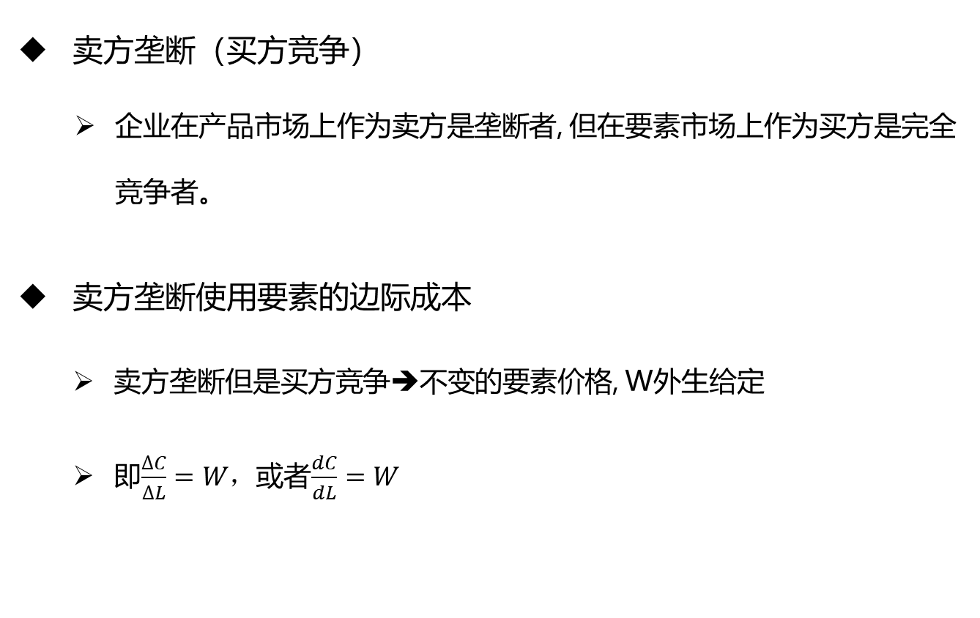
第六节 垄断与要素使用量和价格的决定
一、产品卖方垄断条件下的要素价格决定
卖方垄断（买方竞争）
企业在产品市场上作为卖方是垄断者, 但在要素市场上作为买方是完全竞争者。
卖方垄断使用要素的边际成本
卖方垄断但是买方竞争➔不变的要素价格, W外生给定
即$\frac{∆C}{∆L}=W，$或者$\frac{dC}{dL}=W$

Slide 58
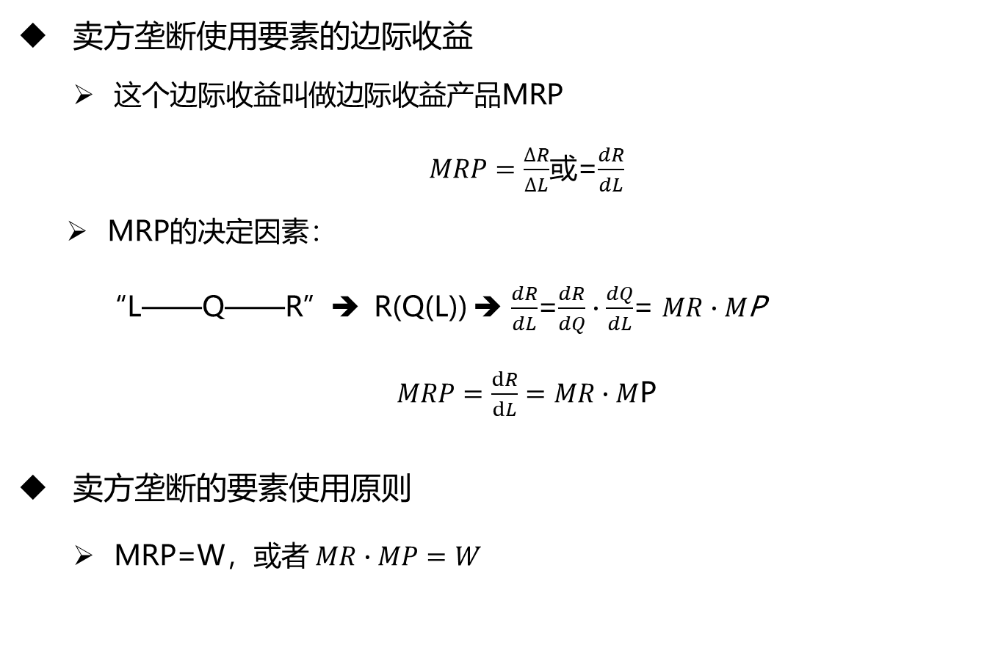
第六节 垄断与要素使用量和价格的决定
一、产品卖方垄断条件下的要素价格决定
卖方垄断使用要素的边际收益
这个边际收益叫做边际收益产品MRP
$MRP=\frac{∆R}{∆L}$或=$\frac{dR}{dL}$
MRP的决定因素：
“L——Q——R”➔ R(Q(L)) ➔ $\frac{dR}{dL}$=$\frac{dR}{dQ}∙\frac{dQ}{dL}$= $MR∙M$P
$MRP=\frac{dR}{dL}=MR∙M$P
卖方垄断的要素使用原则
MRP=W，或者 $MR∙MP=W$

Slide 59
第六节 垄断与要素使用量和价格的决定
一、产品卖方垄断条件下的要素价格决定
卖方垄断企业的要素需求曲线
边际收益产品曲线向右下方倾斜。 因为, 随着要素使用量的增加, 从而产量增加, 一方面, 要素的边际产品MP会下降, 另一方面, 产品的边际收益MR也会下降。
W
MRP=MR • MP
W0
当要素价格为W0 和W1 时, 根据要素使用原则, 最优要素使用量分别为L0 和L1。 显然, 点(W0,L0)和(W1,L1)既是要素需求曲线上的点,也是边际收益产品曲线上的点。 因此, 要素需求曲线与边际收益产品曲线重合。
W1
O
L0
L1
L

Slide 60
第六节 垄断与要素使用量和价格的决定
一、产品卖方垄断条件下的要素价格决定
卖方垄断市场的要素需求曲线
要素价格的变化不会改变卖方垄断企业的产品需求曲线, 从而不会改变它的边际收益产品曲线。
若每一个企业都是各自产品市场上的垄断者， 市场要素需求曲线是该市场中所有卖方垄断企业的边际收益产品曲线的简单水平相加 。
若并非所有的企业都是产品市场上的垄断者, 则整个要素市场的需求曲线可能就不是所有企业的边际收益产品曲线的简单水平加总。
均衡的要素使用量和要素价格
一旦有了要素的市场需求曲线, 结合要素的市场供给曲线就可求解要素市场的均衡, 即均衡的要素使用量和要素价格。

Slide 61
第六节 垄断与要素使用量和价格的决定
二、要素买方垄断条件下的要素价格决定
买方垄断（卖方竞争）
企业在要素市场上作为买方是垄断者。
这意为着他的购买数量会影响到要素的价格，W不再是外生的，而是取决于L的使用量：
W=W(L), 且W’>0
从而 边际要素成本MFC ≠ W
在产品市场上作为卖方是完全竞争者（假设）。
这意味着价格P是外生既定的➔P=MR

Slide 62
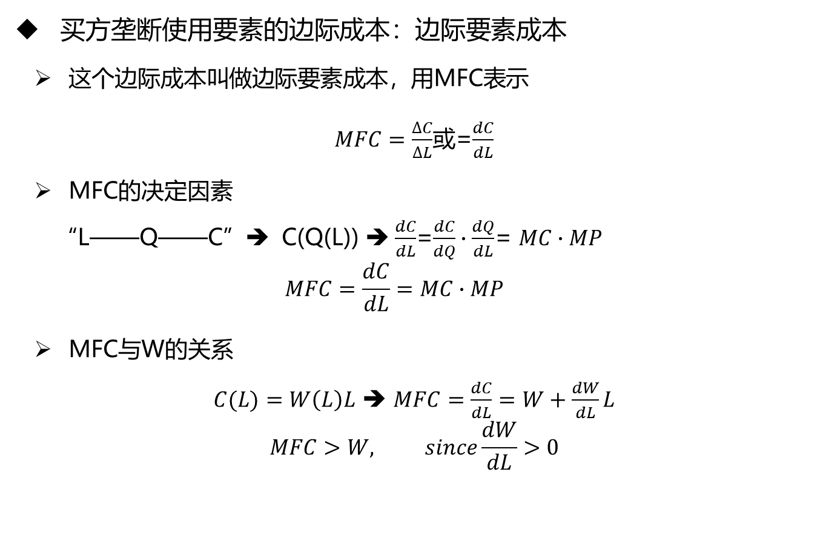
第六节 垄断与要素使用量和价格的决定
二、要素买方垄断条件下的要素价格决定
买方垄断使用要素的边际成本：边际要素成本
这个边际成本叫做边际要素成本，用MFC表示
$MFC=\frac{∆C}{∆L}$或=$\frac{dC}{dL}$
MFC的决定因素
“L——Q——C”➔ C(Q(L)) ➔ $\frac{dC}{dL}$=$\frac{dC}{dQ}∙\frac{dQ}{dL}$= $MC∙MP$
$$MFC=\frac{dC}{dL}=MC∙MP$$
MFC与W的关系
$C(L)=W\left(L\right)L$ ➔ $MFC=\frac{dC}{dL}=W+\frac{dW}{dL}L$
$$MFC>W, since\frac{dW}{dL}>0$$

Slide 63
第六节 垄断与要素使用量和价格的决定
二、要素买方垄断条件下的要素价格决定
边际要素成本曲线和要素供给曲线
MFC
如果企业不是要素市场上的完全竞争者, 而是垄断买方, 则它所面临的要素供给曲线W(L)就是市场的要素供给曲线, 而市场的要素供给曲线通常向右上方倾斜.
M FC
如果企业为要素市场上的完全竞争者, 则它面临的要素供给曲线就是一条水平线, 即有W(L)=W
W(L)
W
W(L)=W
边际要素成本曲线总位于要素供给曲线之上
O
L

Slide 64
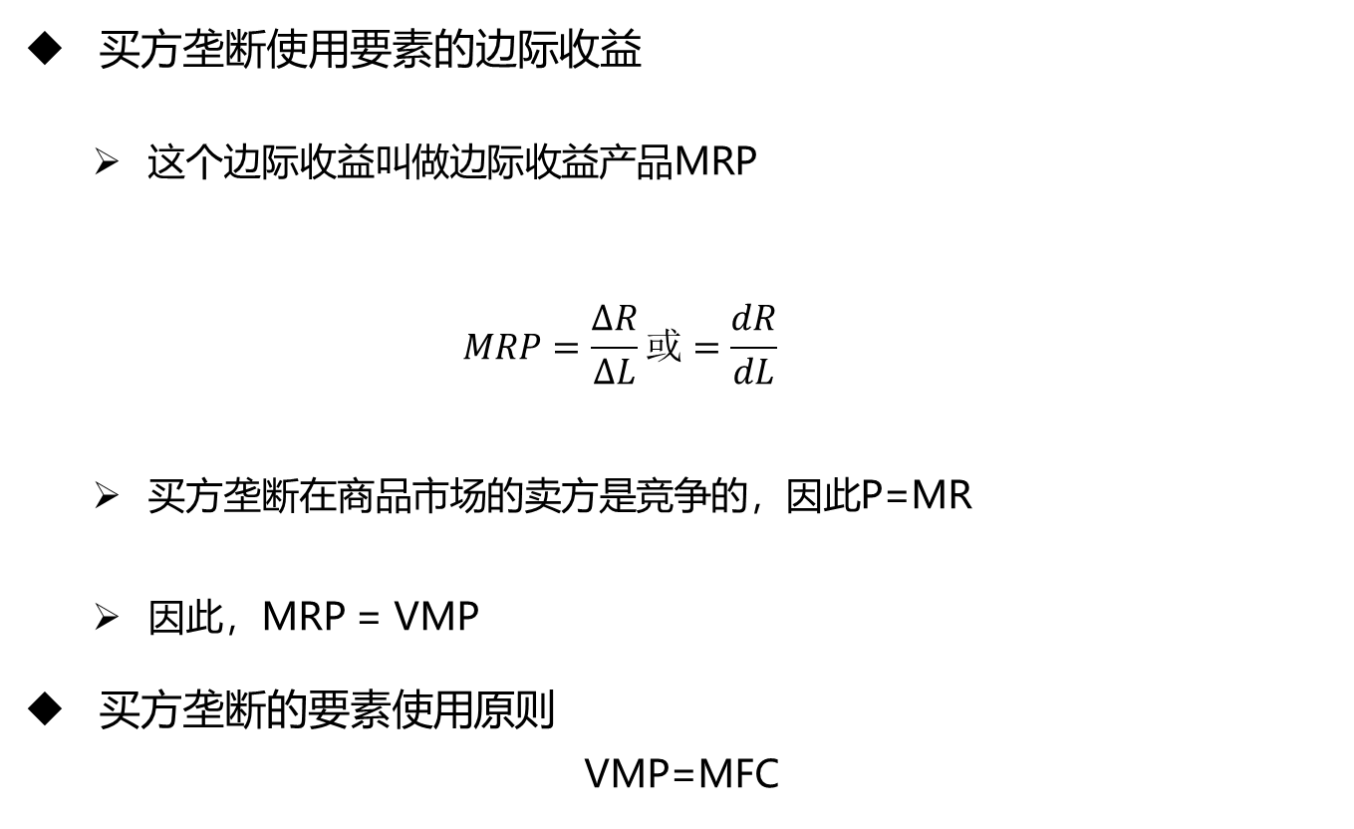
第六节 垄断与要素使用量和价格的决定
二、要素买方垄断条件下的要素价格决定
买方垄断使用要素的边际收益
这个边际收益叫做边际收益产品MRP
$$MRP=\frac{∆R}{∆L}或=\frac{dR}{dL}$$
买方垄断在商品市场的卖方是竞争的，因此P=MR
因此，MRP = VMP
买方垄断的要素使用原则
VMP=MFC

Slide 65
第六节 垄断与要素使用量和价格的决定
二、要素买方垄断条件下的要素价格决定
最优要素使用量和要素价格的决定
边际产品价值曲线VMP与边际要素成本曲线MFC相交于E点, 于是, 最优要素使用量或要素需求量为L₀
W
MFC
E
当要素需求量为L₀ 时, 根据要素供给曲线W(L)可知, 要素的价格为W₀
W(L)
W0
VMP
最优的要素价格和要素使用量的组合为(W₀,L₀)
O
L0
L

Slide 66
第六节 垄断与要素使用量和价格的决定
二、要素买方垄断条件下的要素价格决定
买方垄断企业的要素需求曲线：不存在
W
MFC1
要素价格为W0时, 垄断买方的要素需求量为L₀, 最优的要素价格和要素使用量的组合为(W₀,L₀)
W1(L)
M FC
在同一个要素价格W₀ 上, 有两个(甚至更多个) 不同的最优要素使用量。 由于最优的要素使用量不唯一, 故垄断买方的要素需求曲线不存在。
W(L)
W0
要素供给曲线变动到W₁(L), 从而边际要素成本曲线变动到MFC₁, 则新的最优的要素价格和要素使用量的组合为(W₀,L₁)
VMP
O
L1
L0
L

Slide 67
第六节 垄断与要素使用量和价格的决定
二、要素买方垄断条件下的要素价格决定
为什么买方垄断企业的要素需求曲线不存在
右图显示，当要素供给曲线变化时，要素需求量变化了但是价格没有变化
大家还可以自行绘制图形，会发现当VMP变化时，会出现W变化了而L没有变化的情况
这表明，要素需求L和要素价格W之间没有稳定关系。
W
MFC1
W1(L)
M FC
W(L)
W0
VMP
O
L1
L0
L
显然，买方垄断没有要素需求曲线与卖方垄断没有商品供给曲线是对称的

Slide 68

THANKS

